Slide 1
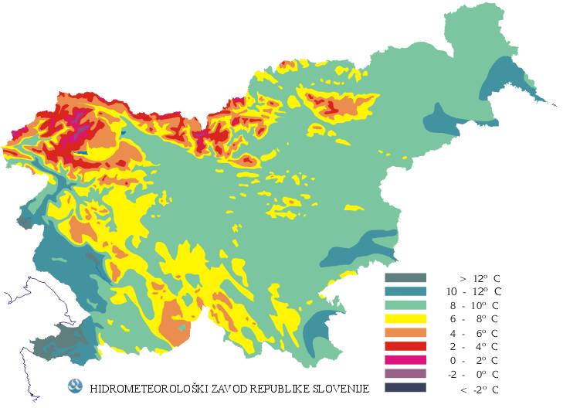
PODNEBJE SLOVENIJE

Slide 2
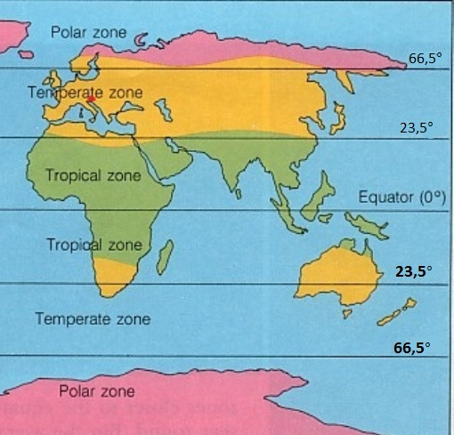
Podnebje glede na geografsko lego
Slovenija leži v zmernotoplem pasu.
Bližina Sredozemskega morja in Atlantskega oceana ji z jugozahodnimi vetrovi zagotavljajo dovolj vlažnih zračnih mas, ki prinašajo padavine.

Slide 3
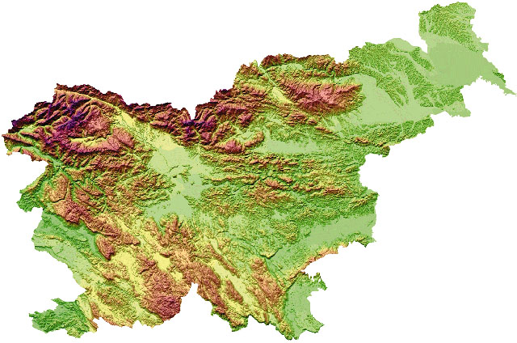
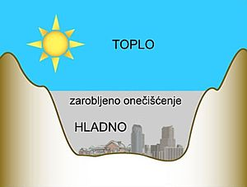
Podnebje glede na relief in nadmorsko višino
Temperature se na vsakih 100 m višinske razlike približno znižajo za 0,6 stopinj Celzija.
V Sloveniji velik del površja zavzemajo dna ravnin, kotlin, dolin in kraških polj. Na njih se pojavlja temperaturni obrat.

Slide 4
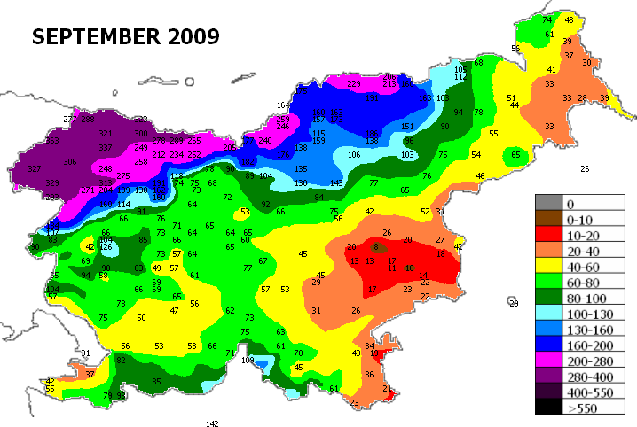
Količina padavin
Količina padavin se zmanjšuje od zahoda proti vzhodu.
Količina padavin občasno zelo niha in prihaja do suš, med jesenskim deževjem pa do poplav.

Slide 5
Vrste podnebij v Sloveniji
V Sloveniji prevladujejo tri vrste podnebja :
submediteransko podnebje (primorsko)
zmerno celinsko podnebje
gorsko podnebje

Slide 6
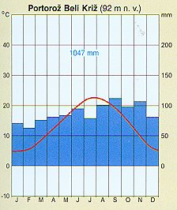
Submediteransko podnebje
Jugozahodna Slovenija
Najbolj toplo in milo podnebje v državi.
Vplivi Jadranskega morja blažijo zimski mraz in poletno vročino.
Mile zime (temperature v povprečju tudi v najhladnejšem mesecu ne padejo pod ničlo)
Največ sončnih dni v državi.

Slide 7
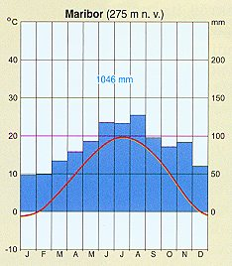
Zmerno celinsko podnebje
Značilno za večji del Slovenije.
Povprečne temperature najhladnejšega meseca so nižje od 0° C.
V osrednjem in vzhodnem delu območja, se že pojavlja poletni višek padavin.
Zime so lahko precej hladne, poletja pa vroča.
V takšnem podnebju živi večina prebivalcev naše države.

Slide 8
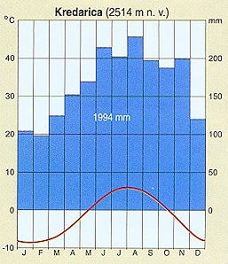
Gorsko podnebje
Značilno za alpska visokogorja in pripadajoče gorske doline.
Najdemo ga tudi na najvišjih delih nekaterih Visokih dinarskih planot.
Temperature so čez vse leto nižje kot drugod.
Višja je nadmorska višina, nižje so temperature.
To so obenem območja z največ padavinami, ki v hladni polovici leta padejo praviloma v obliki snega.

Slide 9
Skrajnosti slovenskega podnebja
Iz Zgornjega Posočja je znan primer, ko so v enem samem dnevu namerili 423 mm padavin, kar je več, kot jih pade v osrednjem delu Španije v povprečju celo leto.
Verjetno najdebelejšo točo pri nas so namerili leta 1824 na Dolenjskem, ko naj bi zrna merila v obsegu 27 cm, tehtala pa so 323 g.
Najvišja temperatura v Sloveniji je bila izmerjena 5. julija 1952 v Krškem (40,7 °C). Najnižje temperature niso izmerili na Kredarici, temveč 9. januarja 2009 v mraziščih na Komni, kjer je dosegla -49,1 °C.

